Slide 1
Презентация к уроку окружающего мира в начальной школе
по теме «Полезные ископаемые»
«Поле чудес»
Составила:
учитель начальных классов
Муниципального автономного общеобразовательного
учреждения «Демянская средняя школа имени Героя
Советского Союза А.Н.Дехтяренко»
Новгородской области
Константинова Мария Михайловна

Slide 2
Полезные ископаемые
Поле чудес
Игра
Поле чудес.

Slide 3
1 тур
1.Какой металл хорошо проводит электрический ток?
Медь.
2.Назовите виды известняка.
Мел, мрамор, жемчуг.
3.Какие растения особенно чувствительны к недостатку железа?
Яблоня, слива, груша, малина, виноград.

Slide 4
Как иначе называется алюминиевая руда?
а
б
в
г
д
е
ё
ж
з
и
й
к
л
л
м
н
о
п
р
с
т
у
ф
х
ц
ц
ш
щ
ъ
ы
ь
э
ю
я

Slide 5
2 тур
Вспомните пословицы и поговорки о железе
Правдивое слово и железо пробьёт.
Человек прочнее железа, твёрже камня, нежнее розы.
Старательный горы свернёт, а старание железную верёвку оборвёт.

Slide 6
Какой металл могут найти геологи, там, где много лесной фиалки?
а
б
в
г
д
е
ё
ж
з
и
й
к
л
м
н
о
п
р
с
т
у
ф
х
ц
ч
ш
щ
ъ
ы
ь
э
ю
я

Slide 7
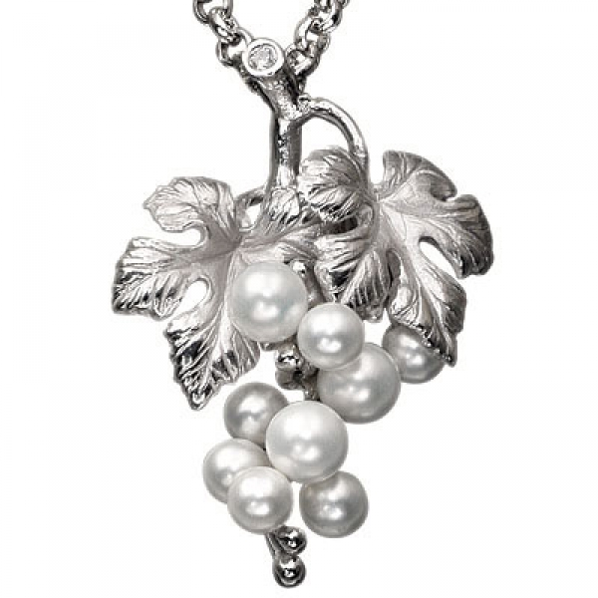
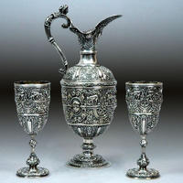
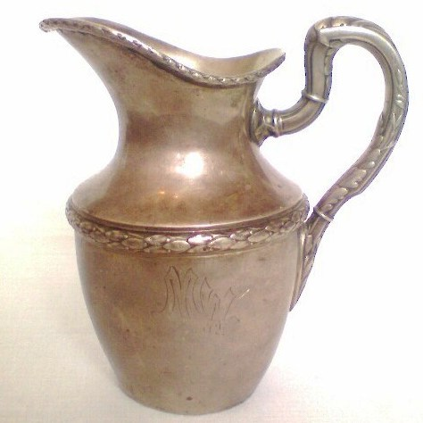
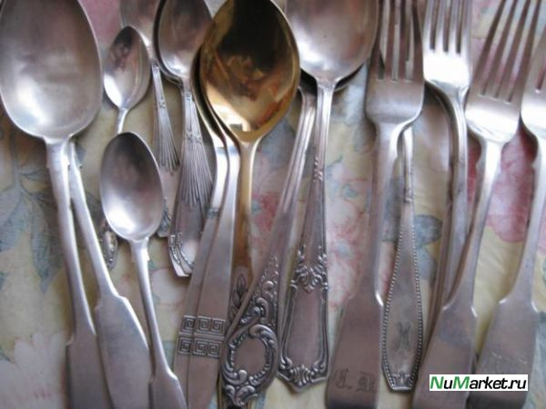

Slide 8
3 тур
1. Как называют людей, которые добывают уголь?
шахтёры
2. Как называют коридоры, которые проделывают в шахтах от их стволов?
штреки
3. Что получают из железный руды?
чугун - сталь

Slide 9
В цементное тесто добавляют мыльную пену.
После застывания образуется камень, похожий на пчелиные
соты.
Как называется этот камень?
а
б
в
г
д
д
е
е
ё
ж
з
з
и
й
к
к
л
л
м
м
н
н
о
о
п
р
с
с
т
у
ф
х
х
ц
ч
ч
ш
щ
ъ
ы
ы
ь
э
ю
я
я

Slide 10
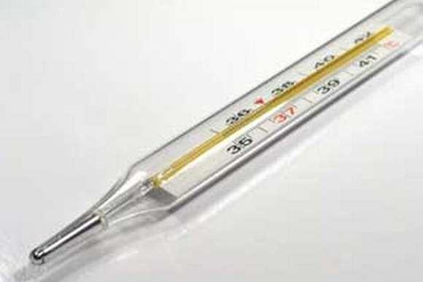
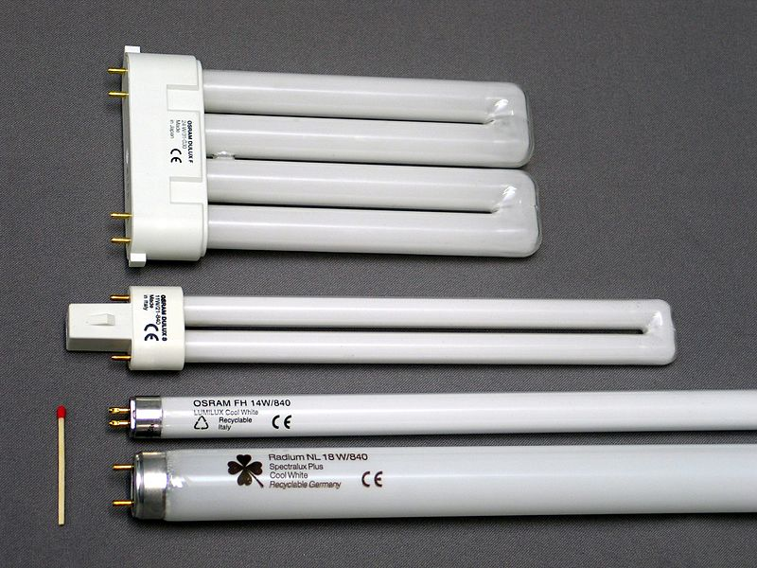

Slide 11
Игра со зрителями

Slide 12
Из какого полезного ископаемого получают уксус.
а
б
в
г
д
е
ё
ж
з
и
й
к
л
м
н
о
п
р
с
т
у
ф
х
ц
ч
ш
щ
ъ
ы
ь
э
ю
я

Slide 13
Финальная игра

Slide 14
Как называли камни, которые находили по тем местам, где скакал Серебряное копытце в одноимённой сказке Бажова «Серебряное копытце»
а
б
в
г
д
е
е
ё
ж
з
и
и
й
к
л
м
н
о
п
р
с
т
у
ф
х
х
ц
ч
ш
щ
ъ
ы
ь
э
ю
я
я

Slide 15
Суперигра

Slide 16
Какой металл добавляют в сталь, чтобы она не ржавела ?
а
б
в
г
д
е
ё
ж
з
и
й
к
л
м
н
о
п
р
с
т
у
ф
х
ц
ч
ш
щ
ъ
ы
ь
э
ю
я

Slide 17
Спасибо за игру!

Slide 18
В игре использованы материалы учебников окружающего мира Н.Ф. Виноградовой и Плешакова.
Материалы детских энциклопедий.

